Slide 1


Министерство науки и высшего образования Российской Федерации
Федеральное государственное автономное образовательное учреждение высшего образования
«Южно-Уральский государственный университет (национальный исследовательский университет)»
Институт естественных и точных наук
Кафедра прикладной математики и программирования
Разработка игры «Лабиринт»
Итоговая квалификационная работа
по дополнительной профессиональной программе переподготовки
«Методы программирования в компьютерной графике»
Автор работы,
студент группы КЭ-243
Кузьмин Г.О.
Руководитель работы,
старший преподаватель
Шелудько А.С.
Челябинск 2024

Slide 2
Постановка задачи
Разработать программу для симуляции взаимодействия объектов (частиц) в двухмерном пространстве.
Реализовать графический интерфейс программы
Реализовать взаимодействие пользователя с пространством.

Slide 3
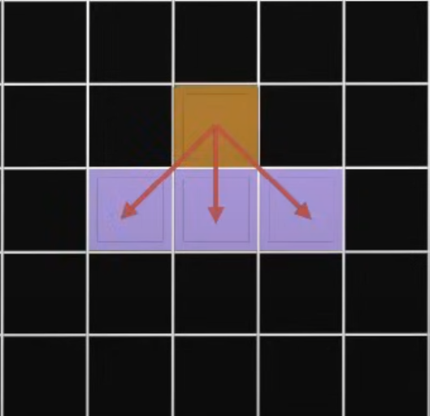
Принцип работы
На примере песка рассмотрим поведение частицы:
Песок падает, а если не может, то пытается “соскользнуть” направо или налево.
Иначе не делает ничего.
По такому же принципу работает вода, но также проверяет клетки справа и слева от себя, чтобы растекаться по плоской поверхности.
Огонь не подвержен гравитации, но со временем исчезает, оставляя дым.

Slide 4
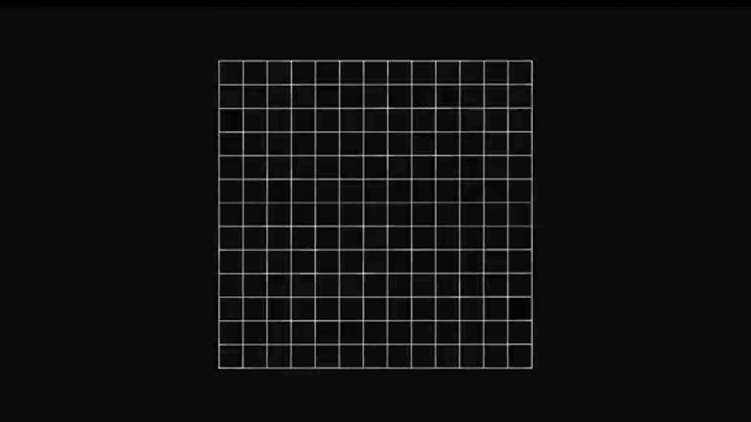

Slide 5
Программная реализация
Основным классом программы является game.
class game
{
private:
SDL_Window* window;
SDL_Renderer* renderer;
SDL_Texture* textures[10];
SDL_Event event;
Level level;
int windowWidth, windowHeight;
int _currentPaintID;
int _currentTick = 0;
public:
game(const char* p_title, int p_width, int p_height);
void init();
void handleEvents(bool &gameRunning);
void update();
void render();
void cleanUp();
};
Notes:
Рассказываю про классы

Slide 6
Программная реализация
Класс level.
class Level
{
private:
World _world;
vector<UIprimitive> _plains;
vector<UIprimitive> _buttons;
int _level;
int _windowX;
int _windowY;
public:
Level(int p_windowX, int p_windowY);
int getButtonCount();
int getPlainCount();
int currentLevel();
UIprimitive* getPlain(int p_i);
UIprimitive* getButton(int p_i);
World* getWorld();
void setColorFromVec(int p_i, int p_r, int p_g, int p_b, int p_a);
void updateWorld();
void loadLevel(int levelID);
};
Notes:
Рассказываю про классы

Slide 7
Программная реализация
Класс World.
class World
{
private:
int height;
int width;
vector<vector<cell>> World_grid;
vector<vector<cell>> World_1;
vector<pair<int, int>> chekedPoints;
public:
World(unsigned int p_width, int p_height);
World();
int getHeight();
int getWidth();
cell getCell(int p_x, int p_y);
void setCell(int p_x, int p_y, cell p_cell);
void updateMenu();
void updateGame();
void randomFill();
void erease();
};
Notes:
Рассказываю про классы

Slide 8
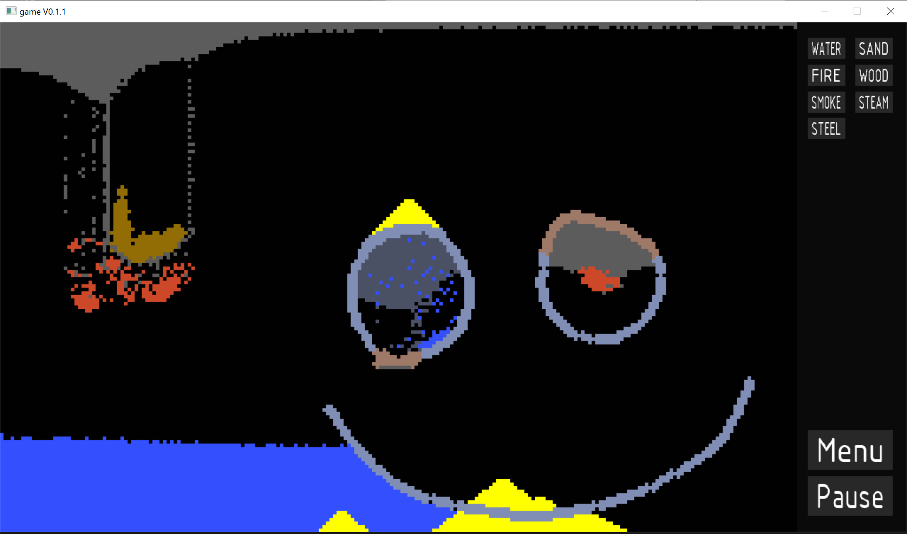
Результат
В итоге работы удалось реализовать взаимодействие между несколькими обьектами, такими как: песок, огонь, металл, вода, пар, дерево, дым.

